Slide 1


بهینه‌سازی مصرف انرژی کامپیوترهای همراه با توجه به رفتار کاربر
دانشکده‌ی مهندسی کامپیوتر و فناوری اطلاعات
دانشگاه صنعتی امیرکبیر (پلی‌تکنیک)
سینا مهدی پور
sinamahdipour@aut.ac.ir
استاد راهنما: دکتر شیری

Slide 2
چکیده‌ی مطالب
مقدمه و طرح مسئله
کارهای دیگران
معماری چهارچوب روش ارائه شده
بهینه سازی بر پایه‌ی محتوا (شرایط)
بهینه سازی بر پایه‌ی نیاز کاربر
آزمایش‌ها و نتایج

Slide 3
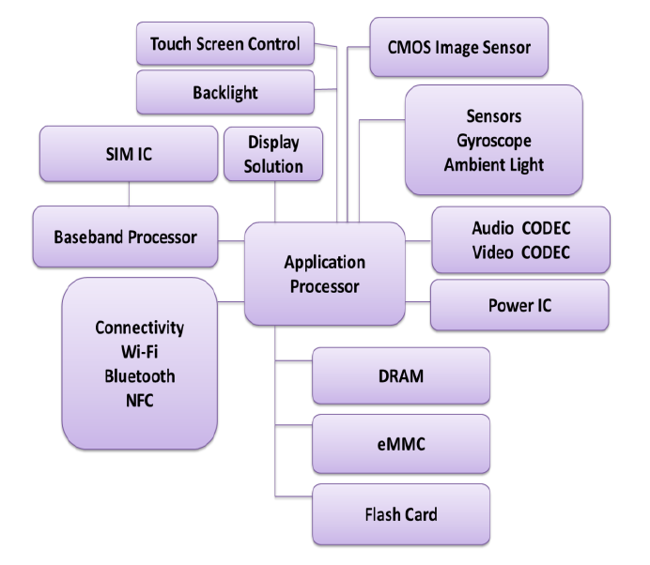
مقدمه
امروزه تمام گوشی‌های هوشمند و کامپیوترهای قابل حمل برای تأمین انرژی مورد نیاز خود از باتری استفاده می‌کنند.
بزرگ‌تر شدن نمایشگرها در کنار افزایش قابل توجه تعداد پیکسل­ها، افزایش تعداد و انواع حسگرها و درگاه­های ارتباطی مثل Wi-Fi، Bluetooth، UMTS و LTE و همین­طور وجود برنامه­های قدرتمند و سنگین، همگی به مصرف بسیار بیشتر انرژی توسط این دستگاه‌ها ختم شده اند.
شکل 1 اجزای پرمصرف گوشی‌های هوشمند [1]
کارهای دیگران
بهینه‌سازی بر پایه‌ی نیاز کاربر
بهینه‌سازی بر پایه‌ی محتوا
معماری چهارچوب
آزمایش و نتیجه
مقدمه

Slide 4
مقدمه
از آنجا که باتری­ها قادر به ذخیره‌ی مقدار مشخص و ثابتی از انرژی هستند، زمان قابل استفاده‌ی عملیاتی دستگاه در هر سیکل شارژ محدود است.
در نتیجه، تحقیقات متعددی برای افزایش این زمان در زمینه­های مختلف مثل معماری مدارها، پردازنده‌ها، حافظه­ها، صفحات نمایش، زیر سیستم­های بی­سیم و نرم افزار در حال انجام است اما تکنولوژی و دانش فنی موجود در کنار الگوی پیشرفت علمی حاکی از آن است که در حال حاضر بهترین راه و تنها روش جایگزین برای افزایش طول عمر باتری­ها، طراحی و توسعه‌ی نرم افزارها و سیستم­های عامل با بازده­ی انرژی بهینه و کاهش مصرف انرژی در سطح سخت افزار است.
کارهای دیگران
بهینه‌سازی بر پایه‌ی نیاز کاربر
بهینه‌سازی بر پایه‌ی محتوا
معماری چهارچوب
آزمایش و نتیجه
مقدمه

Slide 5
تقسیم بندی روش‌های نرم افزاری
روش‌های نرم افزاری موجود برای کاهش مصرف انرژی به شش گروه تقسیم می‌شوند:
سیستم­های عامل آگاه از میزان مصرف انرژی
اندازه گیری و مدل سازی توان و مصرف انرژی
ارتباط کاربر با برنامه­ها و منابع محاسباتی
بهینه سازی رابط­ها و درگاه­های بی­سیم
بهینه­سازی حسگرها
کاهش بار محاسباتی
کارهای دیگران
بهینه‌سازی بر پایه‌ی نیاز کاربر
بهینه‌سازی بر پایه‌ی محتوا
معماری چهارچوب
آزمایش و نتیجه
مقدمه

Slide 6
مقدمه (ادامه)
روش ارائه شده در این تحقیق در جایگاهی بین دسته‌ی اول و سوم قرار می‌گیرد.
هدف بهینه سازی مصرف انرژی با توجه به الگوی استفاده­ی هر کاربر و همین­طور تغییر نیازهای هر برنامه است.
نکته­ی کلیدی در روش ما برای ذخیره­ی انرژی، نفوذ و کسب اطلاعات محتوایی کاربر و رفتار و عادات وی برای پیش­بینی برنامه­هایی که اجرا می­کند و بهبود سیاست­های مدیریت انرژیِ سیستم عامل است.
مقدمه
کارهای دیگران
آزمایش و نتیجه
بهینه‌سازی بر پایه‌ی نیاز کاربر
بهینه‌سازی بر پایه‌ی محتوا
معماری چهارچوب

Slide 7
کارهای دیگران
در میان کارهای گذشته تنها تعداد محدودی از تغییر پویای نیازهای کاربران و برنامه­ها در جهت بهینه سازی مصرف انرژی استفاده کرده اند:
توسعه‌‌ی کنترل کننده‌ی پویای فرکانس پردازنده [3]
استفاده از یادگیری ماشین برای گروه بندی برنامه‌ها [4]
اولویت بندی مصرف برنامه‌ها از اجزای سیستم [4]
بهینه‌سازی بر پایه‌ی نیاز کاربر
بهینه‌سازی بر پایه‌ی محتوا
آزمایش و نتیجه
مقدمه
کارهای دیگران
معماری چهارچوب

Slide 8
کارهای دیگران (مقایسه)
روش ما در مقایسه با همه‌ی روش‌های پیشین دارای ویژگی‌های زیر است:
شمول روش ذخیره­ی انرژی بر بیش از یک قطعه (پردازنده، GPS، WiFi و درخشندگی)
استفاده از چهارچوبِ با معماریِ قسمت بندی شده: آسان بودن توسعه برای اجزای جدید سیستم
تنظیمات لحظه­ای با توجه به پیش بینی­ها
بهینه‌سازی بر پایه‌ی نیاز کاربر
بهینه‌سازی بر پایه‌ی محتوا
آزمایش و نتیجه
مقدمه
کارهای دیگران
معماری چهارچوب

Slide 9
معرفی روش ارائه شده
دو بخش اصلی روش ارائه شده:
جمع­آوری و پویش مجموعه­ی بزرگ داده­های حاصل از حسگرها برای پیدا کردن الگوهای مصرف محتوا و به کارگیری مقیاس­هایی برای اندازه گیری نیازهای کاربر و مشخص کردن عادات وی:
شناسایی محتوا و کنش­ها و واکنش­های مربوطه­ی کاربر، تصمیم گیری برای کاهش انرژی اختصاص یافته به منابع بی­استفاده را در برخی موارد ممکن می­سازد.
گروه بندی و تشخیص برنامه­های اجرا شده و یافتن ترتیب پر تکرار اجرای برنامه­ها:
بر این اساس می­توان پیش­بینی کرد که چه برنامه­ای با احتمال زیاد در آینده اجرا خواهد شد. با پیش­بینی توسعه یافته و آگاهی از نیازهای هر برنامه، قادر خواهیم بود تا منابع در اختیار را تنظیم کرده و به بهینه سازی­هایی چون مقیاس گذاری پویای فرکانس ولتاژ، پیش واکشی داده و مدیریت دستگاه بدون تاثیر منفی بر رضایت کاربر دست بیابیم.
بهینه‌سازی بر پایه‌ی نیاز کاربر
بهینه‌سازی بر پایه‌ی محتوا
آزمایش و نتیجه
مقدمه
کارهای دیگران
معماری چهارچوب

Slide 10
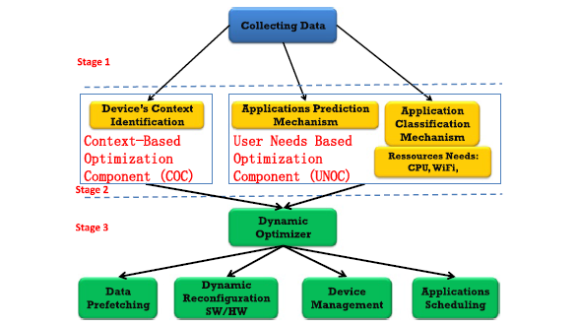
روش ارائه شده
شکل 2 بررسی اجمالی روش ارائه شده
بهینه‌سازی بر پایه‌ی نیاز کاربر
بهینه‌سازی بر پایه‌ی محتوا
آزمایش و نتیجه
مقدمه
کارهای دیگران
معماری چهارچوب

Slide 11
مؤلفه‌های چهارچوب ارائه شده
چهارچوب روش پیشنهادی این تحقیق متشکل از دو مؤلفه زیر است:
مؤلفه­ی بهینه سازیِ بر پایه­ی محتوا (COC): بر پایه­ی محتوای دستگاه و داده­های حسگرها
مؤلفه­ی بهینه سازیِ بر پایه­ی نیازهای کاربر (UNOC): بر پایه­ی کنش­های کاربر و گروه بندی برنامه­ها
این دو مؤلفه به طور موازی و هم‌زمان اجرا می‌شوند.
بهینه‌سازی بر پایه‌ی نیاز کاربر
بهینه‌سازی بر پایه‌ی محتوا
آزمایش و نتیجه
مقدمه
کارهای دیگران
معماری چهارچوب

Slide 12
بهینه سازی بر پایه‌ی محتوا (COC)
وظیفه­ی این مؤلفه در گام اول جمع­آوری داده­ها از سنسورهای جاسازی شده، موقعیت دستگاه، درخشندگی محیط، سر و صدای محیط و غیره است. این داده­ها نشانگر محتوای دستگاه هستند که در گام دوم برای اجرای سیاست­های مختلف از جمله تنظیم نور نمایشگر و حجم صدای بلندگو به کار گرفته می‌شوند.
این مؤلفه به کمک دو ماژول زیر به اهداف یاد شده دست می‌یابد:
گام اول: ماژول مجموعه­ی حسگرها (SCM)
گام دوم: ماژول بازپیکربندی پویای سخت افزار (DHRM)
بهینه‌سازی بر پایه‌ی نیاز کاربر
بهینه‌سازی بر پایه‌ی محتوا
آزمایش و نتیجه
مقدمه
کارهای دیگران
معماری چهارچوب

Slide 13
ماژول مجموعه‌ی حسگرها (SCM)
با توجه به بهینه سازی مد نظر (روشنایی صفحه، حجم صدای بلنگو و...) حسگرهای مرتبط انتخاب می‌شوند.
این انتخاب یک بار در توسعه‌ی ماژول و با اندازه گیری تغییرات مقادیر حسگرها و همین طور تصمیم‌های منطقی انجام می‌شود.
ماژول ابتدا در حالت عادی کالیبره (مندرج) می‌شود و سپس به طور لحظه‌ای مقادیر حسگرها را جمع آوری کرده و اطلاعات آن‌ها را در یک حافظه‌ی اشتراکی به روز می‌کند.
بهینه‌سازی بر پایه‌ی نیاز کاربر
بهینه‌سازی بر پایه‌ی محتوا
آزمایش و نتیجه
مقدمه
کارهای دیگران
معماری چهارچوب
Notes:
برای مثال در انتخاب حسگر مرتبط با حرکت با توجه به فراوانی نرمال شده بین مقادیر دو حسگر شتاب سنج و گردش نما، گردش نما را به علت داشتن فراوانی نرمال شده ی بیشتر که نشان دهنده ی حساسیت بیشتر است انتخاب می کنیم.

Slide 14
ماژول بازپیکربندی پویای سخت افزار (DHRM)
این ماژول بر درایورهای قطعات سخت افزاری اشراف داشته و از این راه قابلیت مدیریت آن‌ها را دارد.
با خواندن مقادیر حسگرها از حافظه‌ی اشتراکی و مقایسه‌ی این داده‌ها با حالت عادی، وضعیت فعلی دستگاه را تشخیص داده و با توجه به آن بهینه سازی‌های لازم را اجرا می‌کند.
برای مثال حالت قرار گیری دستگاه (عادی، در حرکت و...) در کنار مقدار حسگر درخشندگی محیط (ALS) مشخص می‌کند که روشنایی صفحه باید روی چند درصد تنظیم شود.
بهینه‌سازی بر پایه‌ی نیاز کاربر
بهینه‌سازی بر پایه‌ی محتوا
آزمایش و نتیجه
مقدمه
کارهای دیگران
معماری چهارچوب

Slide 15
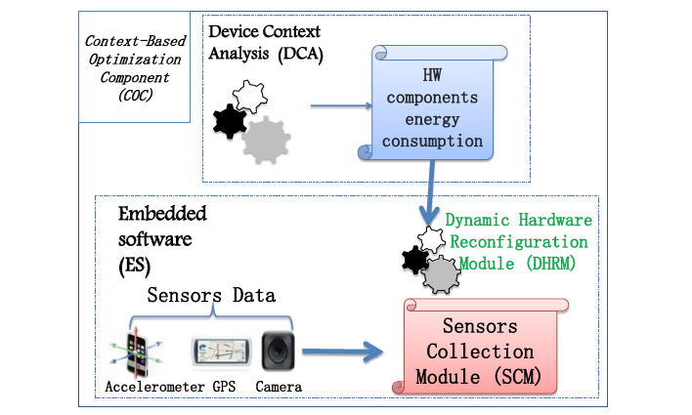
بهینه سازی بر پایه‌ی محتوا (COC)
شکل 3 معماری مؤلفه‌ی بهینه سازی بر پایه‌ی محتوا (COC)
بهینه‌سازی بر پایه‌ی نیاز کاربر
بهینه‌سازی بر پایه‌ی محتوا
آزمایش و نتیجه
مقدمه
کارهای دیگران
معماری چهارچوب

Slide 16
بهینه سازی بر پایه‌ی نیازهای کاربر (UNOC)
هدف این بخش به کارگیری اطلاعات مربوط به نیازها و عادات کاربر در جهت بهینه سازی مصرف انرژی است. این مؤلفه در گام‌های زیر پیاده سازی می‌شود:
طبقه بندی برنامه‌ها بر اساس نیاز به هر یک از قطعات سخت افزاری سیستم
جمع آوری داده و پیش بینی
کاوش کاربر برای جمع آوری داده و پردازش زمان
پیش بینی برنامه‌های آینده
فعال کننده‌ی بهینه سازی
بهینه‌سازی بر پایه‌ی نیاز کاربر
بهینه‌سازی بر پایه‌ی محتوا
آزمایش و نتیجه
مقدمه
کارهای دیگران
معماری چهارچوب

Slide 17
طبقه بندی برنامه‌ها
در این تحقیق طبقه بندی به صورت آفلاین و تنها بر اساس پردازنده و وای فای انجام شد. اما بر اساس سایر قطعات مثل GPS و روشنایی صفحه نیز امکان پذیر است.
طبقه بندی بر اساس نیاز به وای فای:
برنامه‌ها در دو گروه نیازمند به وای فای و بی نیاز از آن قرار می‌گیرند.
اگر میزان ترافیک مصرفی دستگاه در حالی که تنها برنامه‌ی مورد نظر را اجرا می‌کند از مقدار آستانه کمتر بود، برنامه نیازی به سرویس وای فای ندارد.
مقدار آستانه از مصرف سیستم در حالتی که برنامه‌ای جز سرویس‌های پیش فرض سیستم عامل در حال اجرا نیستند، به دست می‌آید.
بهینه‌سازی بر پایه‌ی نیاز کاربر
بهینه‌سازی بر پایه‌ی محتوا
آزمایش و نتیجه
مقدمه
کارهای دیگران
معماری چهارچوب

Slide 18
طبقه بندی برنامه‌ها
طبقه بندی بر اساس نیاز به پردازنده:
طبقه بندی بر اساس فرکانس پردازنده‌ی مورد نیاز برای هر برنامه انجام می‌شود.
در این تحقیق با اعمال سه مرز فرکانسی برنامه‌ها در چهار طبقه قرار گرفتند.
طبقه بندی بر اساس فرکانس به طور دقیق با استفاده از میانگین (m)، انحراف معیار (e) و نسبت فرکانس پردازشی استفاده شده به حداکثر فرکانس (f) و به کمک گروه بند Naïve Bayesian انجام شد.
بهینه‌سازی بر پایه‌ی نیاز کاربر
بهینه‌سازی بر پایه‌ی محتوا
آزمایش و نتیجه
مقدمه
کارهای دیگران
معماری چهارچوب

Slide 19
کاوش کاربر برای جمع آوری داده و پردازش زمان
جمع آوری اطلاعات در مورد برنامه‌های باز شده توسط کاربر در یک زمان و تاریخ مشخص
اجرا به صورت لحظه‌ای و آنلاین
ذخیره‌ی برنامه­ی باز شده توسط کاربر، سایر فرآیندهای پس­زمینه، روز هفته، تاریخ، زمان و مدت زمان سپری شده بر روی برنامه‌ی قبلی در یک پایگاه داده
بهینه‌سازی بر پایه‌ی نیاز کاربر
بهینه‌سازی بر پایه‌ی محتوا
آزمایش و نتیجه
مقدمه
کارهای دیگران
معماری چهارچوب

Slide 20
پیش بینی برنامه‌های آینده
هدف پیش­بینی برنامه­هایی­ست که در آینده اجرا خواهند شد تا به کمک آن مصرف انرژی را با تنظیم روند مصرف منابع سیستم در سناریوهای خاص کاهش دهیم.
می‌خواهیم با توجه به برنامه‌ی در حال اجرا و برخی داده‌های موقت، عادت کاربر در ترتیب اجرای برنامه‌ها را تشخیص دهیم.
برای این منظور از تکنیک­های استخراج الگوی ترتیبی (SPM) بین داده­هایی که از نظر زمانی به هم مرتبط هستند استفاده می­کنیم.
در این تحقیق به علت سادگی از روش الگوی ترتیبی تعمیم داده شده (GSP) [5] استفاده شد.
یک ترتیب رایج است اگر اجرای آن بیشتر از یک مقدار حداقلی در پایگاه داده ثبت شده باشد.
بهینه‌سازی بر پایه‌ی نیاز کاربر
بهینه‌سازی بر پایه‌ی محتوا
آزمایش و نتیجه
مقدمه
کارهای دیگران
معماری چهارچوب

Slide 21
فعال کننده‌ی بهینه سازی
این بخش مدیریت انرژی بر مبنای گام‌های پیشین را عملی می‌کند.
تنظیم منابع سخت افزاری برای برنامه‌ی آینده بر اساس نیازهایش پیش از اتمام برنامه‌ی فعلی آغاز می‌شود.
این تنظیم و تغییر به منظور عدم صدمه به رضایت کاربر به شکل تدریجی انجام می‌شود.
اگر کاربر به طور دستی به یکی از تغییرات اعمال شده توسط این مؤلفه پاسخ دهد، این تغییر در پایگاه داده ذخیره شده و در اجرای بعد در نظر گرفته خواهد شد.
بر این اساس دقت با گذر زمان افزایش می‌یابد.
بهینه‌سازی بر پایه‌ی نیاز کاربر
بهینه‌سازی بر پایه‌ی محتوا
آزمایش و نتیجه
مقدمه
کارهای دیگران
معماری چهارچوب

Slide 22
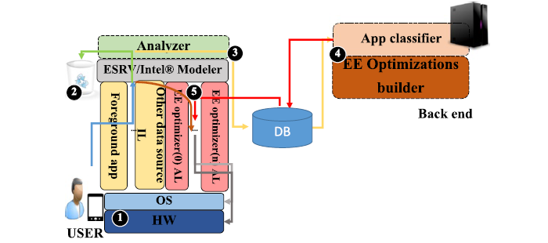
بهینه سازی بر پایه‌ی نیازهای کاربر (UNOC)
شکل 4 معماری مؤلفه‌ی بهینه سازی بر پایه‌ی نیازهای کاربر (UNOC)
بهینه‌سازی بر پایه‌ی نیاز کاربر
بهینه‌سازی بر پایه‌ی محتوا
آزمایش و نتیجه
مقدمه
کارهای دیگران
معماری چهارچوب

Slide 23
آزمایش و نتیجه‌گیری
محیط آزمایشگاهی:
الترابوک با پردازنده‌ی دو هسته­ای core i7-3667U با فرکانس 2.5 گیگاهرتز و 4 گیگاهرتز RAM
انتخاب الترابوک به علت سادگی اتصال آن به دستگاه اندازه گیری توان مورد استفاده (Yokogawa WT210 [6])
استفاده از SDKit(iESDK) [7] برای اندازه گیری و بهینه سازی مصرف انرژی نرم افزار
پیاده سازی SCM و کاوش­گر کاربر به عنوان IL و DHRM، GSP و فعال کننده­ی بهینه سازی به عنوان AL
انجام آزمایش‌ها بر روی شش کاربر با عادات مختلف
بهینه‌سازی بر پایه‌ی نیاز کاربر
بهینه‌سازی بر پایه‌ی محتوا
آزمایش و نتیجه
مقدمه
کارهای دیگران
معماری چهارچوب
Notes:
Il : کتاب خانه ی ورودی ها
AL: کتاب خانه ی فعال کننده ها

Slide 24
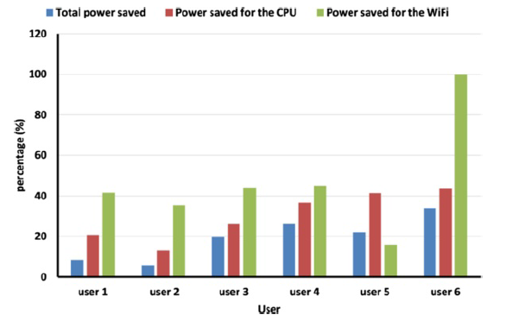
نتایج آزمایش
شکل 5 نمودار میزان کل انرژی ذخیره شده با استفاده از روش پیشنهادی
بهینه‌سازی بر پایه‌ی نیاز کاربر
بهینه‌سازی بر پایه‌ی محتوا
آزمایش و نتیجه
مقدمه
کارهای دیگران
معماری چهارچوب

Slide 25
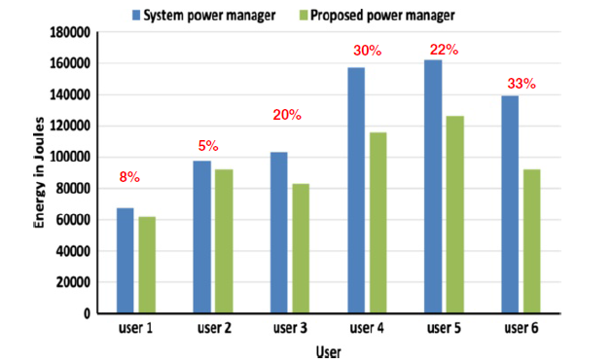
نتایج آزمایش
شکل 5 نمودار میزان کل انرژی ذخیره شده با استفاده از روش پیشنهادی
بهینه‌سازی بر پایه‌ی نیاز کاربر
بهینه‌سازی بر پایه‌ی محتوا
آزمایش و نتیجه
مقدمه
کارهای دیگران
معماری چهارچوب

Slide 26
نتیجه‌گیری
نتیجه:
ذخیره‌ی 30 درصدی انرژی در مدیریت روشنایی صفحه در مؤلفه‌ی بهینه سازی بر پایه‌ی محتوا
تا 33 درصد ذخیره انرژی بیشتر نسبت به مدیریت انرژی عادی سیستم عامل در مؤلفه‌ی دوم
ذخیره‌ی انرژی بیشتر در برنامه‌های سنگین‌تر
نبود تاثیر منفی بر تجربه‌ی کاربر در مقایسه با روش‌های ذخیره‌ی انرژی موجود و هزینه‌ی سربار قابل صرف نظر
پیشنهاد:
استفاده از راهکار ارائه شده به عنوان بخش مدیریت انرژی در سیستم عامل‌ها
جمع آوری اطلاعات مورد استفاده در روش به صورت آنلاین و تعمیم و گسترش روش با به کارگیری اطلاعات سایر کاربران
بهینه‌سازی بر پایه‌ی نیاز کاربر
بهینه‌سازی بر پایه‌ی محتوا
آزمایش و نتیجه
مقدمه
کارهای دیگران
معماری چهارچوب

Slide 27
منابع
[1] Balaji A. Naik and R. K. Chavan. “Optimization in Power Usage of Smartphones”. International Journal of Computer Applications, IJCA Journal, Vol. 119 - Number 18, 2015
[2] Ismat Chaib Draa, Smail Niar, Jamel Tayeb, Emmanuelle Grislin and Mikael Desertot. “Sensing user context and habits for run-time energy optimization”. EURASIP journal on Embedded Systems, Springer, 2016
[3] W Song, N Sung, B-G Chun, J Kim, in Proceed. of the 15thWorkshop on Mobile Computing Systems and Applications. HotMobile ’14. Reducing energy consumption of smartphones using user-perceived response time analysis (ACM, New York, NY, USA, 2014), pp. 20–1206, 2014
[4] AJ Pyles, X Qi, G Zhou, M Keally, X Liu, in Proceedings of the 2012 ACM conference on ubiquitous computing. SAPSM: Smart adaptive 802.11 PSM for smartphones (ACM, New York, 2012), pp. 11–20, 2012
[5] Y Hirate, H Yamana, Generalized sequential pattern mining with item intervals. J. Comput. 1(3), 51–60, 2006

Slide 28
منابع (ادامه)
[6] Power Meter Yokogawa WT210, http://www.electro-meters.com/yokogawa/yokogawa-power-meters/wt210/, Accessed 2010
[7] Intel Energy Checker Software Development Kit UserGuide, http://www.greencodelab.fr/content/intel-energy-checker-tutoriel-0, Accessed 2010

Slide 29
پرسش؟؟؟
از توجه شما سپاس گزارم!

